Slide 1
Cesta kolem světa

Slide 2


Slide 3
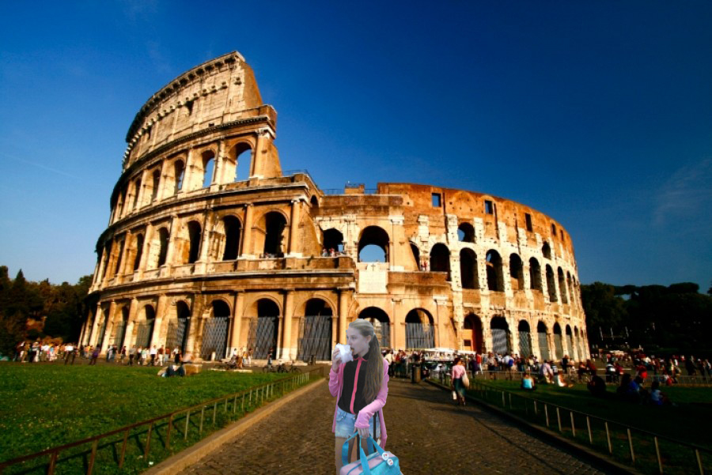
Řím
Letenka Praha – Řím: 2 209 CZK (easyJet)
Ubytování: 9^{.90}€ za jednu noc (Seven Hills Village)

Slide 4
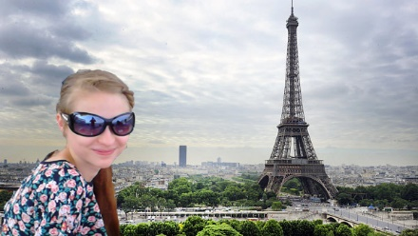
Paříž
Letenka Řím – Paříž: 1 237 CZK (Ryanair)
Ubytování: 52^{.00}€ (Hôtel Les Chansonniers)

Slide 5
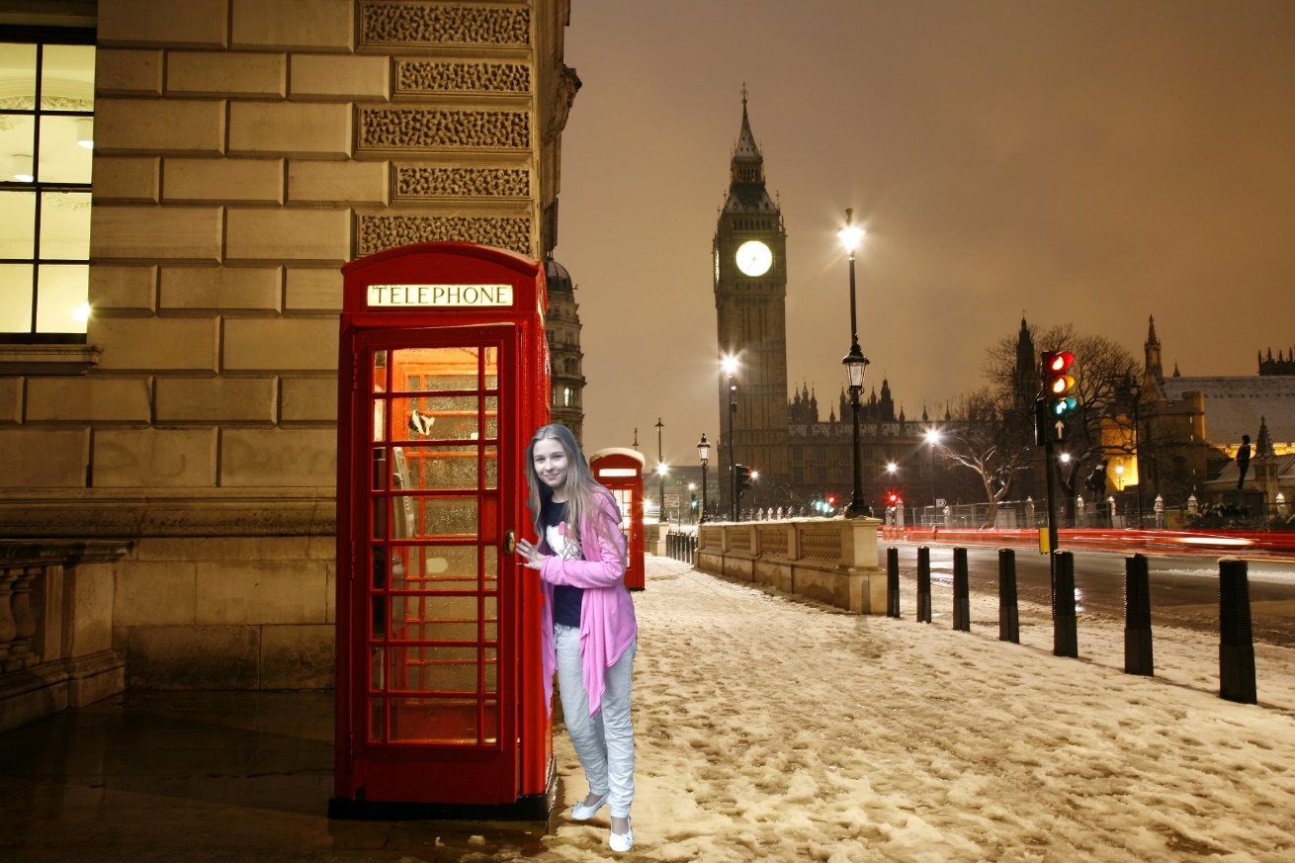
Londýn
Letenka Paříž – Londýn: 1 096 CZK (Cityjet)
Ubytování: (Eastham Guest House)
41^{.56}€

Slide 6

Los Angeles
Letenka Londýn – Los Angeles: 7 537 CZK (Norwegian)
Ubytování: 60^{.13}€ (Howard Johnson Express Inn Norco)

Slide 7
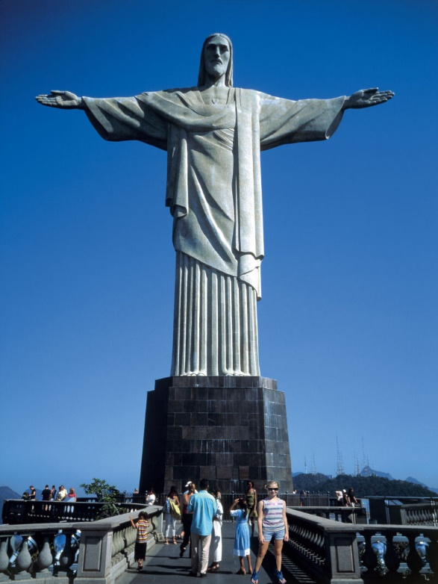
Rio de Janiero
Letenka Los Angeles – Rio de Janiero: 21 886 CZK (Avianca)
Ubytování: € 40 (Easygoing hotel)

Slide 8
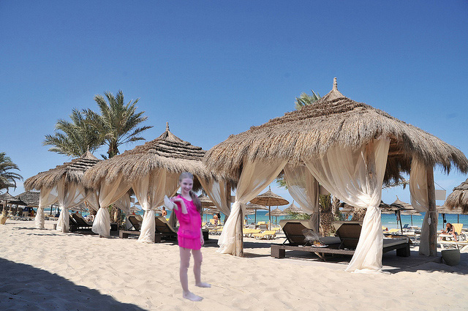
Džerba
Letenka: Rio de Janiero – Džerba: 73 338 CZK (TAP Portugal)
Ubytování: 796 CZK (Hotel Djerba Orient)

Slide 9
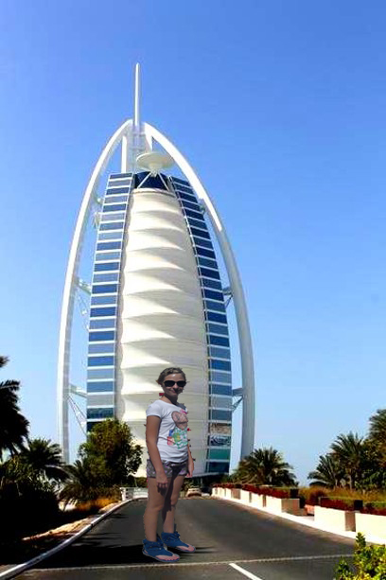
Dubaj
Letenka Džerba – Dubaj: 14 380 CZK (Tunis Air)
Ubytování: 48^{.86}€ (Fortune Boutique Hotel)

Slide 10

Tokyo
Letenka Dubaj – Tokyo: 9 725 CZK (Air Asia X)
Ubytování: € 31 (Space Hostel Tokyo)

Slide 11
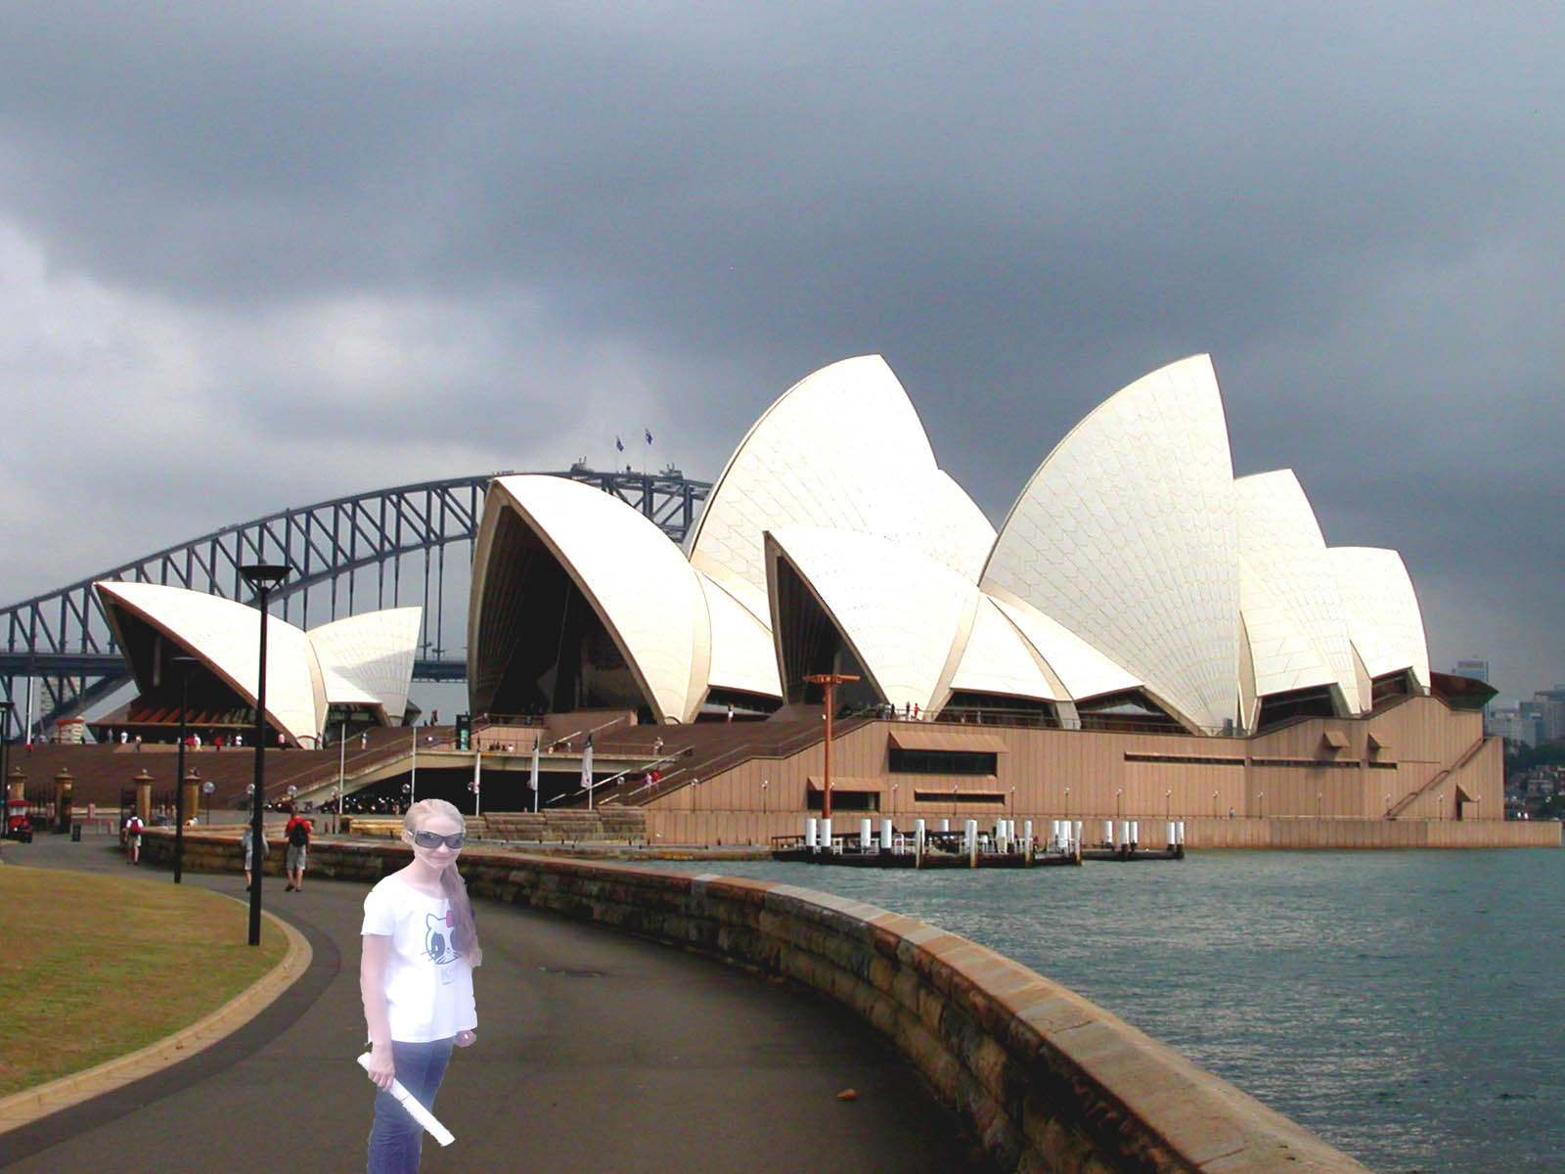
Sydney
Letenka Tokyo – Sydney: 6 457 CZK (Air Asia X)
Ubytování: € 25 (Siesta Inn Sydney)

Slide 12
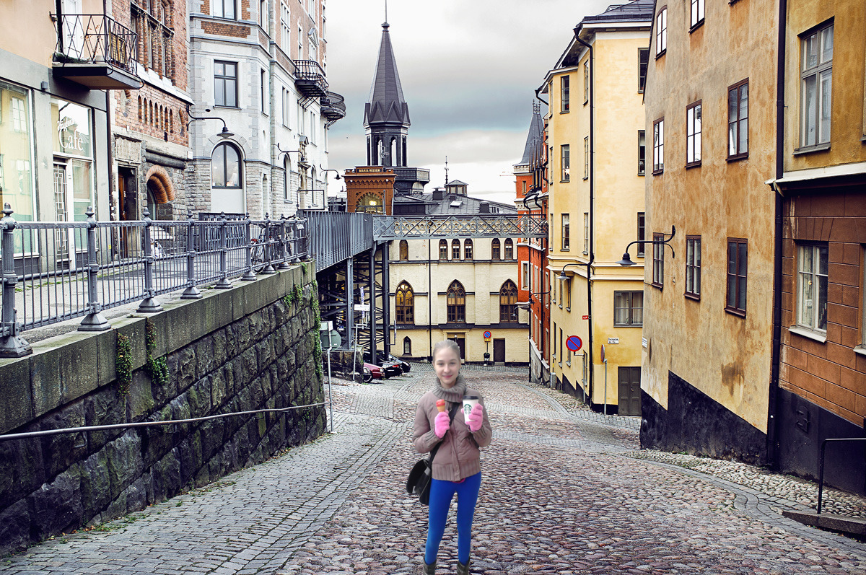
Stockholm
Letenka Sydney – Stockholm: 17 770 CZK (Malaysia Airlines)
Ubytování: 70^{.21}€ (Stockholm Hostel)

Slide 13
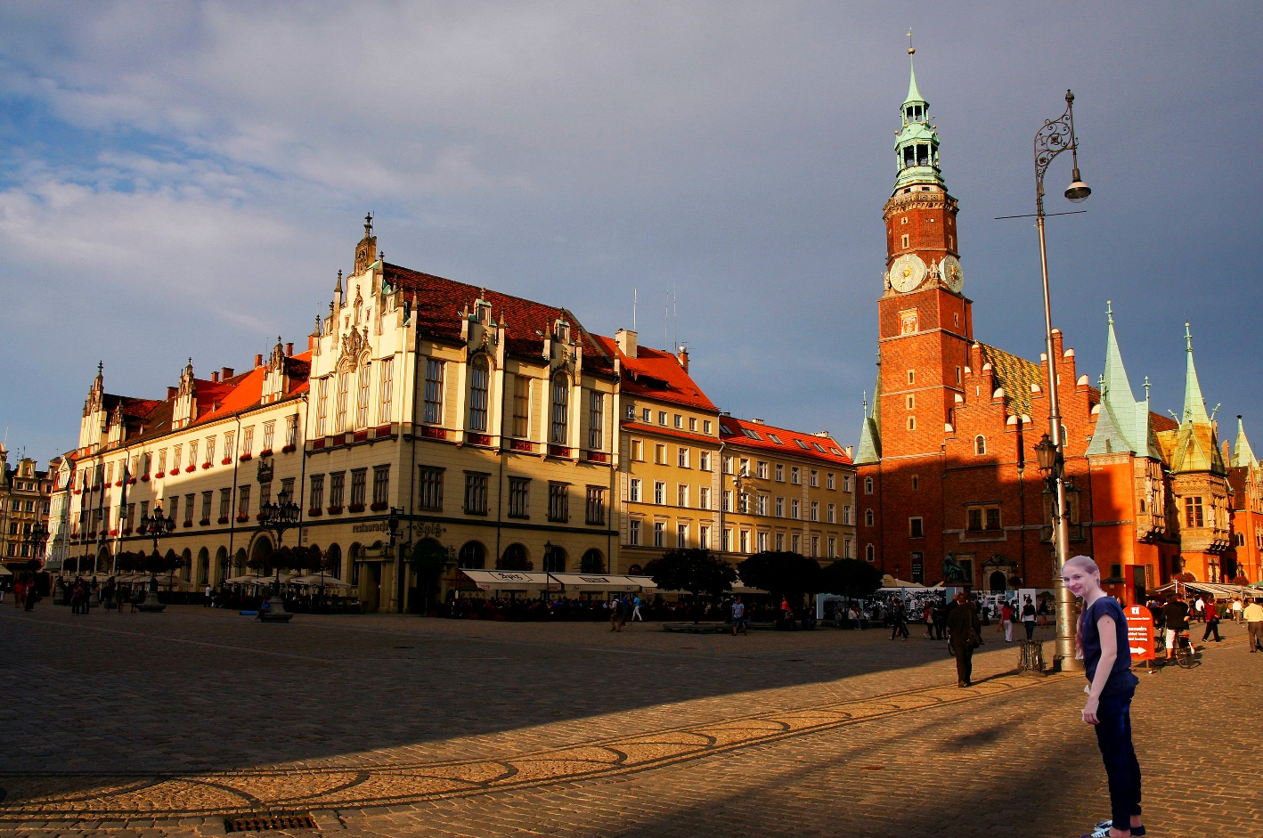
Wroclaw
Letenka Stockholm – Wroclaw: 2 991 CZK (SAS)
Ubytování: € 32 (Amnezja Hostel)
Vlak z Wroclawi do Prahy: 600 CZK

Slide 14
Náklady za dopravu: 159 226 CZK
Náklady za ubytování: 410. 66 € + 796 CZK = 13 116 CZK
Celkem: 172 342 CZK

